Slide 1
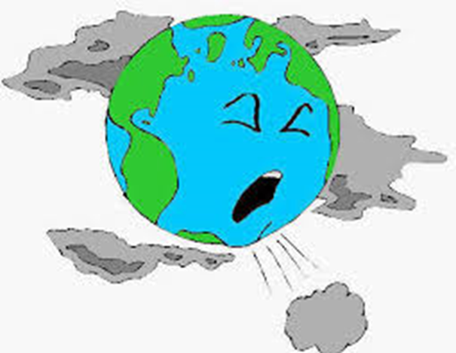
οξινη
βροχή

Slide 2
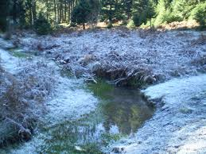
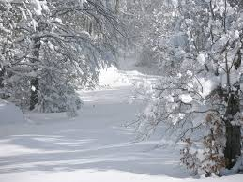
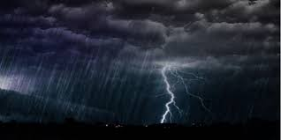
οξινη βροχη ονομαζεται το φαινομενο των ασυνηθιστα οξινων μετεωρολογικων κατακρημνισματων, οπωΣ π.χ.
βροχή, χαλάζι, χιόνι, ομίχλη, πάχνη, ως και ξηρή σκόνη.
Δηλαδή έχουν ενεργή οξύτητα χαμηλότερη από το pH της κανονικής βροχής.

Slide 3
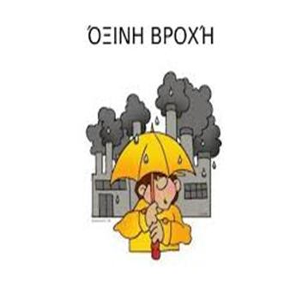
H βροχη, στη φυσικη τηΣ κατασταση, ειναι ελαφρα οξινη με pH μεταξυ 5.0 και 5.6 και αυτο οφειλεται κυριωΣ στο διοξειδιο του ανθρακα (CO₂) τηΣ ατμοσφαιρασ, το οποιο διαλυεται στο νερο τηΣ βροχηΣ και σχηματιζει το ανθρακικο οξυ και , σε μικροτερη εκταση, στην υπαρξη χλωριου στην ατμοσφαιρα, το οποιο προερχεται απο τη θαλασσα.
Τις τελευταίες δεκαετίες όμως, η βροχή γίνεται όλο και περισσότερο όξινη και το pH της κυμαίνεται από 3,5 έως 4,5. Βροχή με pH 4,6 είναι 10 φορές πιο όξινη από βροχή με pH 5,6. Η αυξημένη οξύτητα οφείλεται συνήθως σε νιτρικά και θειικά οξέα τα οποία συνήθως προέρχονται από ανθρωπογενείς πηγές.

Slide 4
Τον όρο χρησιμοποίησε για πρώτη φορά το 1852,
ο Άγγλος χημικός, Robert Angus Smith, για να περιγράψει τον όξινο χαρακτήρα των βροχοπτώσεων σε σχέση με τη ρυπασμένη ατμόσφαιρα του Λονδίνου από τις εκπομπές των εργοστασίων που έκαιγαν κάρβουνο. Το 1982, σε ειδική συνδιάσκεψη των Ηνωμένων Εθνών, η όξινη βροχή αναγνωρίστηκε ως ένα από τα σημαντικότερα προβλήματα διασυνοριακής ρύπανσης.

Slide 5
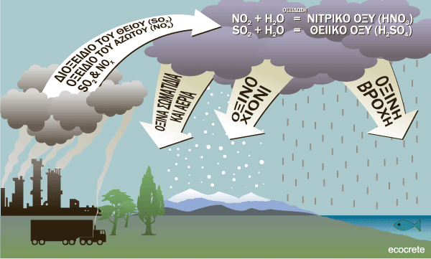
Οι σημαντικοτεροι πρωτογενειΣ ατμοσφαιρικοι ρυποι που προκαλουν την οξινη βροχη ειναι το
διοξείδιο του θείου (SO₂) και τα οξείδια του αζώτου (NOx).

Slide 6
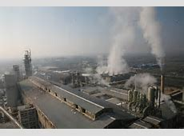
Το διοξειδιο του θειου περιεχεται στα ορυκτα καυσιμα (ιδιαιτερα στο αργο πετρελαιο). ΠηγεΣ του ειναι λοιπον ολα τα οχηματα που καινε παραγωγα του αργου πετρελαιου, οι κεντρικεΣ θερμανσειΣ των κτηριων, οι σταθμοι παραγωγηΣ ηλεκτρικηΣ ενεργειαΣ και οι βιομηχανιεΣ.
Τα οξείδια του αζώτου παράγονται από την αντίδραση του αζώτου και του οξυγόνου της ατμόσφαιρας στις μηχανές εσωτερικής καύσης των σταθμών παραγωγής ηλεκτρικής ενέργειας, των αυτοκινήτων, της βιομηχανίας κ.λπ.

Slide 7
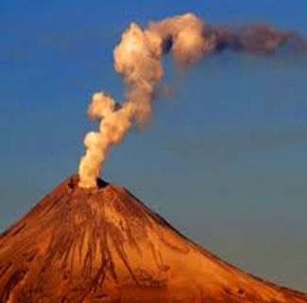
Προέλευση των ρύπων που σχηματίζουν την όξινη βροχή
Ατμοηλεκτρικός σταθμός στο Τσέσαϊρ, Οχάιο, ΗΠΑ
Καύση ορυκτών καυσίμων: Υπολογίζεται ότι η ατμόσφαιρα της Γης επιβαρύνεται ετησίως (από αυτήν την πηγή) κατά μέσο όρο κατά 70 kTS, με τη μορφή SO₂.
Ηφαιστειακή δραστηριότητα: Υπολογίζεται ότι η ατμόσφαιρα της Γης επιβαρύνεται ετησίως (από αυτήν την πηγή) κατά μέσο όρο κατά 7,5 kTS, με τη μορφή SO₂.
Πυρκαγιές: Υπολογίζεται ότι η ατμόσφαιρα της Γης επιβαρύνεται ετησίως (από αυτήν την πηγή) κατά μέσο όρο κατά 2,8 kTS, με τη μορφή SO₂.

Slide 8
Βιολογικές δραστηριότητες: Μια σειρά βιοχημικών διεργασιών παράγει διμεθυλοθειαιθέρας (CH₃SCH₃),
που τελικά οξειδώνεται προς SO₂. και CO₂.
Τήξη όξινου πάγου: Μέρος των παγοκαλυμμάτων που τήκονται λόγω του φαινόμενου του θερμοκηπίου περιείχαν διαλυμένα όξινα αέρια, προερχόμενα κυρίως από την εντονότερη ηφαιστειακή δραστηριότητα της εποχής που δημιουργήθηκαν.
Παρατηρούμε ότι ο κύριος παράγοντας είναι οι ανθρώπινες δραστηριότητες.
Διμεθυλοθειαιθέρας (CH₃SCH₃): είναι ένας διαλκυλοθειαιθέρας, μια οργανική ένωση του θείου.

Slide 9
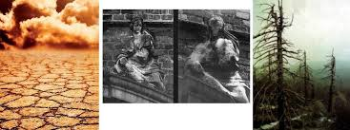
ΕπιπτωσειΣ
Η όξινη βροχή έχει έντονες επιπτώσεις στα φυσικά οικοσυστήματα (δάση, υδροβιότοπους, έδαφος), σκοτώνοντας άμεσα ή έμμεσα διάφορες μορφές ζωής, αλλά και στα οικιστικά οικοσυστήματα, διαβρώνοντας ιστορικά μνημεία, προκαλώντας ζημίες σε κτίρια και οχήματα, αλλά και βλάπτοντας άμεσα την ανθρώπινη υγεία.

Slide 10
Επιφανειακά ύδατα και υδρόβια ζωή
Η πτώση του pH στα επιφανειακά ύδατα από την όξινη βροχή (ή και άλλες πηγές ρύπανσης) έχει δραματικές επιπτώσεις σε πολλά υδρόβια είδη ζωής και ιδιαίτερα στα αυγά ή τα νεογνά τους, που συνήθως είναι πιο ευαίσθητα.Καταστρεπτικές είναι οι επιδράσεις της όξινης βροχής και στα επιφανειακά νερά, κυρίως λίμνες και μικρά ποτάμια, καθώς η αυξημένη συγκέντρωση οξέων καταστρέφει το πλαγκτόν, την υδάτινη χλωρίδα και τα αυγά αμφιβίων και ψαριών. Κατά καιρούς η όξινη βροχή έχει θεωρηθεί υπεύθυνη και για μαζικούς θανάτους ψαριών, όπως συνέβη σε σκανδιναβικές λίμνες στις αρχές της δεκαετίας του 1970 και σε μικρά ποτάμια της Γερμανίας στα τέλη της δεκαετίας του 1980. Επίσης, ιδιαίτερα αυξημένη ποσότητα όξινης βροχής δέχονται λίμνες και ποταμάκια κατά την άνοιξη με την τήξη των πάγων.

Slide 11
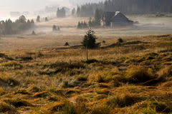
Έδαφος
Το έδαφος βλάπτεται σοβαρά από την όξινη βροχή. Πολλές εδαφόβιες μορφές ζωής δεν αντέχουν το χαμηλό pH και εξοντώνονται. Επίσης τα οξέα διαλύουν και ενεργοποιούν βαρέα μέταλλα και άλλες τοξίνες με ακόμη χειρότερα αποτελέσματα. Ωστόσο, ορισμένα αλκαλικά εδάφη εξουδετερώνουν, εν μέρει τουλάχιστον, το φαινόμενο.
Δάση και υπόλοιπη χλωρίδα
Δυσμενή αποτελέσματα όξινης βροχής σε δάσος, όρη Jizera, Τσεχία
Τα δυσμενή αποτελέσματα μπορούν να αφορούν άμεσα την ίδια την όξινη βροχή, ή έμμεσα, όπως τα αποτελέσματα του οξέος στο έδαφος. Τα δάση υψηλού ύψους είναι ιδιαίτερα τρωτά όπως περιβάλλονται συχνά από όξινη ομίχλη που είναι πιο όξινη από τη βροχή. Τα υπόλοιπα φυτά, καθώς και οι ανθρώπινες καλλιέργειες επίσης βλάπτονται σοβαρά από την όξινη βροχή, αλλά οι ζημιές στα τελευταία μειώνονται με τη χρήση λιπασμάτων, που βοηθούν τα φυτά να επουλώσουν τις πληγές τους, ή μιγμάτων λιπασμάτων με ασβεστόλιθο, που εξουδετερώνει τα οξέα του εδάφους, Έχει αποδειχθεί όμως ότι η τακτική αυτή, εκτός από πολυέξοδη, είναι συχνά βλαβερή αν εφαρμοστεί στα φυσικά οικοσυστήματα.

Slide 12
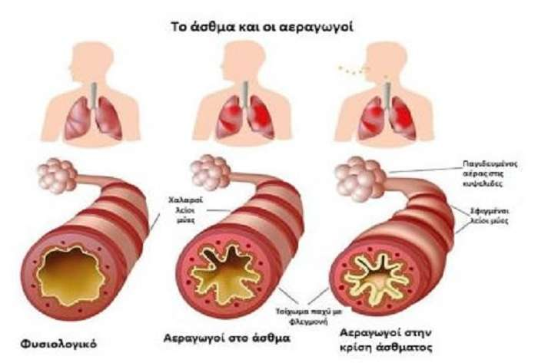
Ανθρωπινη υγεια
Οι επιστήμονες έχουν επιβεβαιώσει και άμεσες βλάβες στην ανθρώπινη υγεία: Αυξάνεται η πιθανότητα εμφάνισης ορισμένων μορφών καρκίνου και επιβαρύνεται η αναπνευστική λειτουργία σε ανθρώπους με προδιάθεση άσθματος.

Slide 13
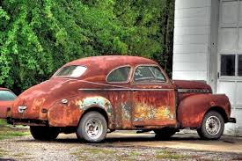
Οικιστικά περιβάλλοντα
Τα μαρμάρινα ιστορικά μνημεία είναι το πιο συνηθισμένο θύμα της όξινης βροχής
Η όξινη βροχή μπορεί επίσης να προκαλέσει τη ζημία σε ορισμένα οικοδομικά υλικά και ιδιαίτερα σε ιστορικά μνημεία. Αυτό συμβαίνει όταν αντιδρά χημικά το θειικό οξύ της όξινης βροχής με τις ενώσεις ασβεστίου στα πετρώματα (ασβεστόλιθος, ψαμμίτης, μάρμαρο και γρανίτης) για να δημιουργήσει ευδιάλυτο και εύθρυπτο γύψο:
CaCO₃ + H2SO₄ → CaSO₄ + CO₂ + H₂O
Τέλος η όξινη βροχή διαβρώνει, οξειδώνει και τρυπά και το μέταλλο των οχημάτων.

Slide 14
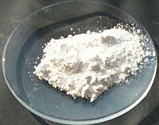
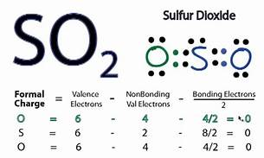
ΑΝΤΙΜΕΤΩΠΙΣΗ ΤΩΝ ΕΠΙΠΤΩΣΕΩΝ
1.Προσθήκη βάσης, όπως του υδροξείδιο του ασβεστίου(ανόργανη ένωση) Ca(OH)₂ , εξουδετερώνονται τα οξέα που βρίσκονται στα ποτάμια, τις λίμνες και τα εδάφη.
2. Αποθείωση, δηλαδή απομάκρυνση του θείου (S), από τα καύσιμα που περιέχουν θείο. Τέτοια καύσιμα είναι οι γαιάνθρακες και το ακατέργαστο πετρέλαιο.
3. Τοποθέτηση ειδικών φίλτρων στις καμινάδες των εργοστασίων ,για να δεσμεύονται οι ρύποι (π.χ. SO₂) , πριν απελευθερωθούν στην ατμόσφαιρα.

Slide 15
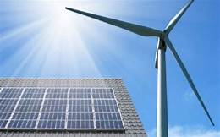
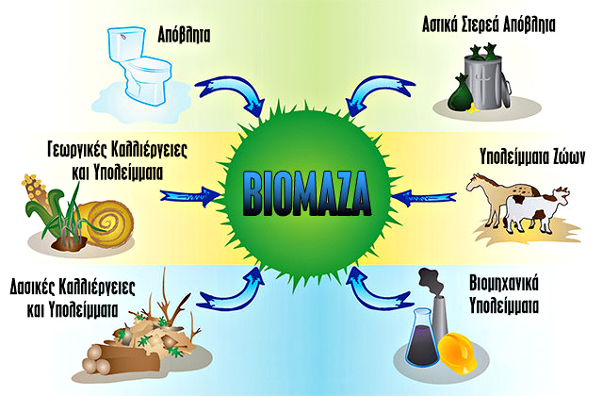
4.Τοποθέτηση καταλυτών στις εξάτμισης των αυτοκινήτων για την μετατροπή των ρύπων σε ουσίες πιο φιλικές προς το περιβάλλον . 5.Χρήση εναλλακτικών πηγών ενέργειας , όπως η ηλιακή, αιολική , υδάτινη, βιομάζα.

Slide 16
ΕΣπΕΡΙΝο ΛυΚΕΙΟ ΒΕΡΟιΑΣ ΣΧΟΛΙΚο εΤΟΣ 2017-18
ΜΑΘΗΤΕΣ:
Αριστείδης Κάστρης
Δημήτρης Ιωσηφίδης
Ιφιγένεια Τσικανοπούλου
Κατερίνα Κάτσιου
Κοσμάς Ρουζίντσης
ΚΑΘΗΓΗΤΗΣ:
κ.Βασίλης Δαβόρας

